Slide 1
Teléfono ANAR de Ayuda a Niños, Niñas
y Adolescentes
INFORME ANUAL 2022
ILLES BALEARS
Benjamín Ballesteros
Director Técnico y Portavoz
Xisca Aguiló
Representante Delegación Illes Balears
Notes:
++++
++++++++++

Slide 2
Fundación ANAR
53 años trabajando por una infancia
feliz y con plenos derechos
Fundación ANAR es una organización sin ánimo de lucro fundada en 1970 para garantizar la promoción y defensa de los derechos de niños/as y adolescentes en el marco de la Convención de Derechos del Niño de Naciones Unidas.

Slide 3
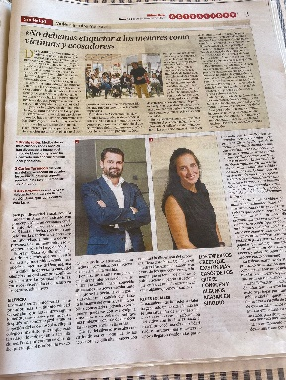
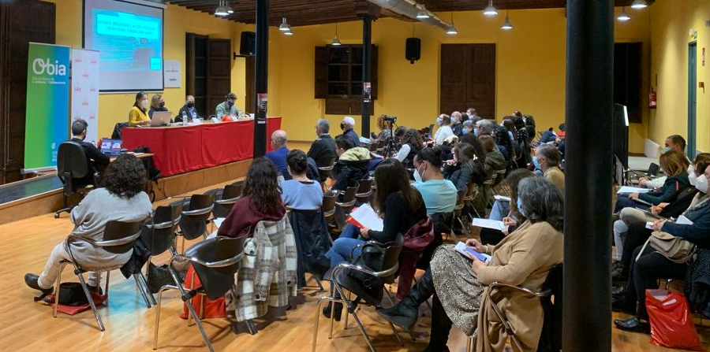
ANAR y las Illes Balears
Desde hace 29 años ANAR está trabajando en las Illes Balears a través de las Líneas de ayuda (1994).
En noviembre de 2020 se abre la delegación de las Illes Balears.
Celebramos la I Jornada formativa sobre VIOLENCIA Y OTRAS PROBLEMÁTICAS DE LA INFANCIA Y ADOLESCENCIA EN BALEARES
Participamos en el programa de responsabilidad social corporativa IB3, TOTS DONAM UNA MÀ.
Mantenemos colaboraciones de trabajo con administraciones y otras instituciones en beneficio de la infancia y adolescencia.
Publicación de artículos sobre infancia y adolescencia en medios locales (ARABalears, Diario de Mallorca y Última Hora), apariciones publicitarias en publicación, entrevistas en radio (Al día, Calvià radio, Formentera radio…)
Celebración de actos solidrios Mercadillo
Visita de Papá Noel
Festival fin de curso Artdança y Royaledance.
Convenio de colaboración con OBIA para la gestión del Teléfono de la Infancia y adolescencia 116111.
Convenio de colaboración con el SERVEI D’EMERGÈNCIES 112.

Slide 4
50
Ser utilizado por los menores.
Ser apoyo para el profesorado.
Ser un recurso para las AMIPAS.
2.230
111

Slide 5
Este Informe está basado en las llamadas de los niños, niñas y adolescentes de Islas Baleares a los que hemos ayudado durante el año 2022, así como también a sus familias, docentes y otros adultos/as de su entorno que nos han contactado pidiendo ayuda para un menor de edad.
El Centro de Estudios ANAR cuenta con una base de datos de
6.267.999 peticiones de ayuda, de los niños, niñas y adolescentes a los que ANAR ha atendido desde 1994.
Por eso, somos la voz de los niños, niñas y adolescentes
y queremos, a través de este informe, devolver a la sociedad lo que nos han contado.

Slide 6
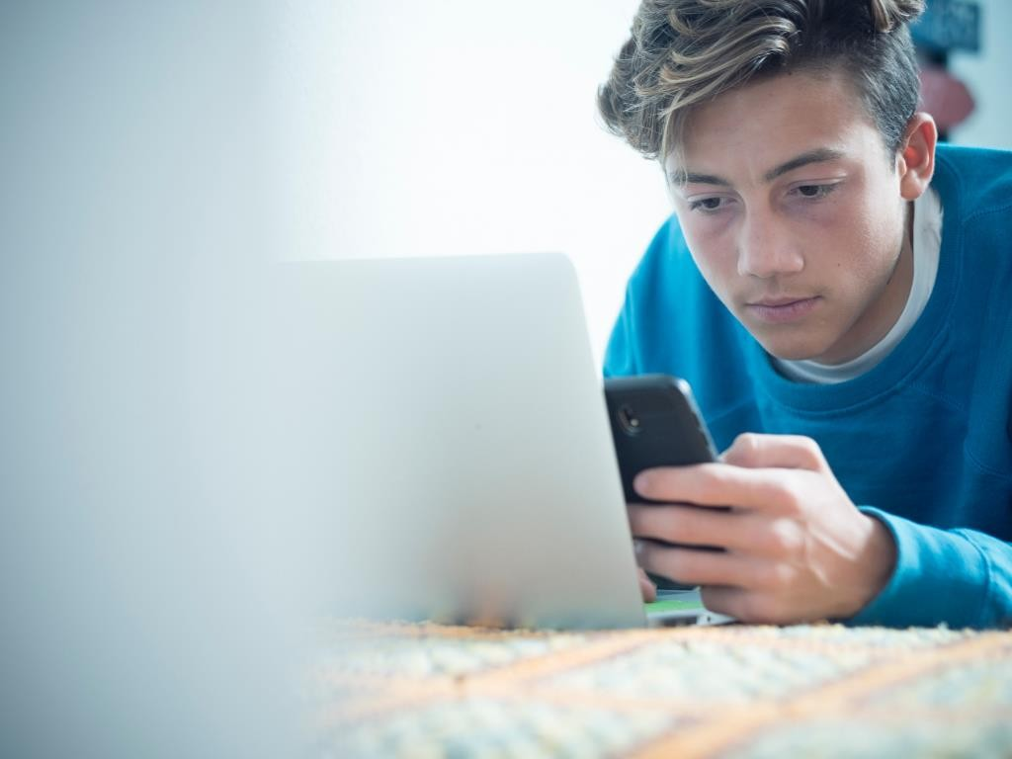
En el año 2022 hemos atendido 2.033
llamadas de niños, niñas y adolescentes procedentes de Islas Baleares

Slide 7
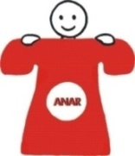
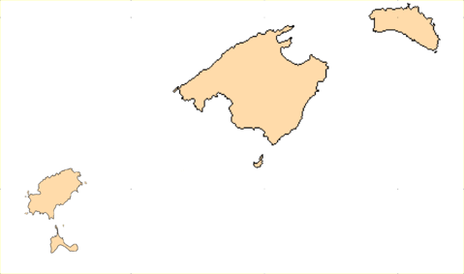
2.033 peticiones de ayuda procedentes del Teléfono/Chat ANAR en Illes Balears
PETICIÓN SEGÚN LÍNEA DE AYUDA
Telèfon d' Ajuda a Infants i Adolescents 116 111: | 1.119
900 20 20 10: | 351
Telèfon ANAR de la Família i els Centres Escolars 600 50 51 52: | 198
Telèfon ANAR per a Casos de Nens Desapareguts 116 000: | 10
Telèfon contra l'Assetjament Escolar 900018 018: | 167
Chat/email: | 188

Slide 8
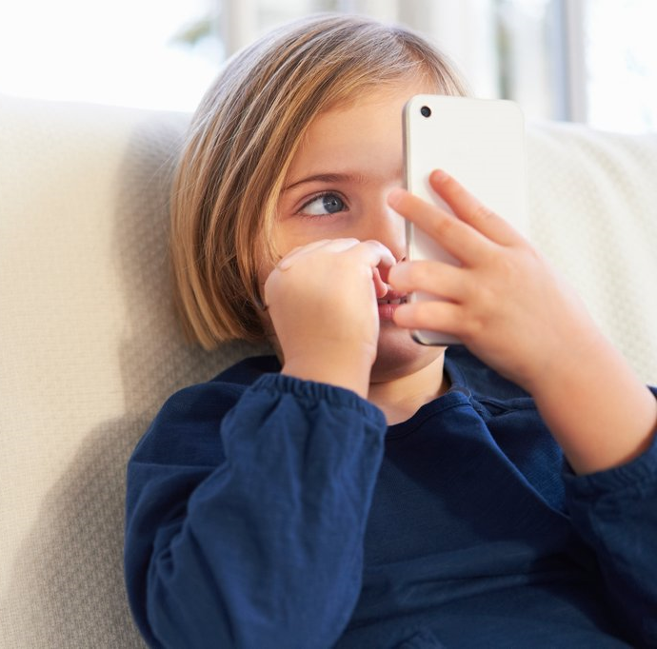
TELÉFONO Y CHAT ANAR
¿Cómo funcionan?
Para toda España
24 horas
365 días
Confidencial
Atendido por
Profesionales
Gratuito
Psicólogos
Trabajadores/as
Sociales

Slide 9
MOTIVOS DE LAS CONSULTAS Y VALORACIÓN DE LOS EXPERTOS/AS
Motivo de la consulta
Los niños, niñas y adolescentes y las personas adultas que nos contactan exponen sus motivos de consulta
El equipo de psicólogos/as del Teléfono ANAR analiza y explora todas las áreas de relación en su conjunto y…
Problemas asociados
con la infancia y adolescencia
Problemas del entorno,
en la familia del niño/a y adolescente
…analizada toda la problemática planteada
se llega a la…
Valoración técnica
Realizada por el equipo de expertos/as psicólogos/as de ANAR

Slide 10
TOTAL DE PETICIONES DE AYUDA: 2.033
Orientación General: 1.531
Requieren una orientación menos compleja o más genérica, pero muy necesaria para lograr que confíen en nuestras Líneas de Ayuda y nos cuenten lo que de verdad les preocupa. Desde ellas, siempre que es posible, hacemos prevención. Son llamadas de aproximación que incluyen silencios, plantean alguna duda, piden información puntual sobre el servicio o algún recurso externo y cuelgan. Aunque no siempre responden necesariamente a situaciones reales, reflejan motivos de preocupación que no se atreven a plantear de otra manera y atenderlas es un paso necesario para llegar a los casos reales.
Orientación Especial 502
Requieren una valoración y orientación psicológica y/o jurídica y/o social. En la mayoría de los casos, estas orientaciones conllevan la derivación a un recurso externo (aquel que sea el adecuado para el caso concreto, como por ejemplo, Fuerzas y Cuerpos de Seguridad, Servicios de Protección del Menor, Centros de Servicios Sociales, Servicios de emergencias, Centros de salud, Fiscalías, abogados/as, psicólogos/as, ONG y asociaciones especializadas, etc.).
Casos 344
Cada vez que contacta un niño/a, adolescente o una persona adulta por primera vez, abriremos en nuestra base de datos un expediente y eso lo calificaremos como un caso.
Las posteriores consultas de orientación especial que haga ese mismo niño/a o persona adulta se incorporarán a ese expediente. Por eso un caso puede tener varias consultas.
38,4%
11

Slide 11
En 2022 hemos atendido 15 casos, en Balears con un incremento del 4,4% respecto al año 2022.
EVOLUCIÓN DE LOS CASOS

Slide 12
MOTIVOS DE CONSULTA 2022
Base: Todos los casos atendidos en 2022 por la Línea del Niño/a y del Adolescente, Línea de la Familia y los Centros Escolares, Chat ANAR, Email ANAR y el Teléfono para casos
de Niños/as Desaparecidos/as.

Slide 13
NIVEL DE URGENCIA Y DE GRAVEDAD DE LOS PROBLEMAS ATENDIDOS EN 2022
La urgencia de los problemas atendidos es cada vez mayor, representando ya un 57,6% los casos de urgencia alta.
También la gravedad alta de los casos se ha incrementado alcanzando a tres de cada cuatro (75%) de los casos atendidos.
20
Base: Llamadas de Orientación Especial por todas las Líneas de Ayuda (teléfono, chat, email). Total= 288.

Slide 14
ORIENTACIÓN PRESTADA 2022 (%)
Base: Llamadas de Orientación Especial según Línea de Ayuda (teléfono, chat, email): 288 peticiones de ayuda.

Slide 15
FUNDACIÓN ANAR
Proceso de atención
Niveles de orientación
Cuando recibimos una llamada o petición de ayuda:
1
Orientación psicológica
Ofrecemos orientación psicológica y buscamos, conjuntamente con el niño, niña y adolescente, una solución a su problema, apoyándonos en su entorno y/o figuras de referencia (padres, madres, abuelos/as, resto de la familia, profesorado, etc.).
Derivación
Si no es posible resolver el problema desde el niño/a o adolescente y su familia, se orientará y derivará a los recursos sociales, educativos, sanitarios, policiales y/o jurídicos procedentes en cada caso.
Intervención
Cuando nadie en su entorno puede ayudarle y existe una situación de riesgo o desamparo por abandono, maltrato, abuso sexual o cualquier otra situación de emergencia, trasladamos el caso a los organismos o autoridades pertinentes y posteriormente hacemos el seguimiento.
Orientación Psicológica
2
ANAR
TELÉFONO/CHAT
Departamento Social
Departamento Jurídico
3

Slide 16
Fuerzas y cuerpos de seguridad
Organismos de protección del menor
Defensor del pueblo
Servicios sociales municipales
Oficinas de atención a la víctima
Las Líneas de Ayuda ANAR trabajan en coordinación con:
Juzgados y tribunales
Servicios de Emergencia
Fiscalías
Otros recursos
Teléfono 116 000 de
otros países
Servicio 016
europeos

Slide 17
DERIVACIONES E INTERVENCIONES JURÍDICAS Y SOCIALES
535
Dpto. Social
38
Dpto. Social
Total derivaciones
867 19%
Casos muy Graves
70
Intervenciones
332 13,7%
Dpto. Jurídico
32
Dpto. Jurídico
Derivaciones realizadas a organismos jurídicos y sociales
Requirieron una Intervención Inmediata:
Fuerzas y cuerpos de seguridad: Policía Nacional y Guardia Civil
Servicios Sociales y Servicios de Protección a la Infancia y Adolescencia

Slide 18
DERIVACIONES DE CARÁCTER SOCIAL
En el año 2022 se han realizado un total de 535 derivaciones a recursos de carácter social
RECURSOS SOCIALES | TOTAL
Servicios Sociales Municipales | 88
Serveis d' Emergències 112 | 84
Centros Escolares | 65
Centros de Salud y Especialidades | 54
Centros de Salud Mental (IBSMIA) | 35
Terapia Psicológica | 25
Recursos de Abuso Sexual (UVASI, UTASI, el programa Atura’t) | 19
Recursos de Atención a la Mujer | 15
Servicios de Protección a la Infancia y Adolescencia | 7
Colegios Profesionales (COPIB, Col·legi de Traballadors Socials) | 5
Hospitales | 3
ONG´s Drogodependencias (Projecte home, CAD Jove…) | 2
Centros de Información Juvenil (Infojove) | 1
Centros de Planificación Familiar/ Consulta Joven Sexualidad | 1
Otras ONG´s | 1
Recursos de Violencia Filioparental | 1
Servicios de Mediación y Terapia de Organismos Públicos | 1
Orientación Social Recursos de Acoso Escolar (Convivèxit) | 125 3
TOTAL | 535

Slide 19
En el año 2022 se han realizado un total de 535 derivaciones a recursos de carácter jurídico/legal
DERIVACIONES DE CARÁCTER JURÍDICO
RECURSOS JURÍDICOS | TOTAL
Fuerzas y Cuerpos de Seguridad (Policía Nacional, Autonómica, Municipal, Guardia Civil) | 70
Juzgados | 27
Oficina de Atención a Víctimas de Juzgados | 20
Abogado/a | 20
Colegio Oficial de Abogados/ SOJ | 12
Orientación Jurídica | 183
TOTAL | 332

Slide 20
EDAD DE LOS NIÑOS/AS Y ADOLESCENTES (%)
Como podemos observar en el gráfico, las Líneas de ANAR logran llegar a todas las edades a través de sus diferentes Líneas de Ayuda.
Los más pequeños/as son atendidos/as principalmente gracias a las llamadas de los adultos/as de su entorno.
Base: Total casos atendidos según Línea de Ayuda (teléfono, chat, email): 215 casos.
En el 1,4% de casos de adultos/as en relación con menores de edad no consta la edad.

Slide 21
GÉNERO DE LOS NIÑOS/AS Y ADOLESCENTES (%)
A través de las consultas de niños/as y adolescentes, 7 de cada 10 casos recibidos son de mujeres, mientras que los varones lo hacen en menor medida (26,1%).
Respecto a las consultas realizadas por los adultos/as, destaca que se han referido también en mayor proporción a las mujeres (57,5%) que a los varones (41,1%), pero la diferencia porcentual entre ambos es menor.
Base: Total casos atendidos según Línea de Ayuda (teléfono, chat, email): 215 casos.

Slide 22
HORARIO EN EL QUE SE REALIZAN LAS CONSULTAS (%)
La distribución de las llamadas/chat de orientación especial en los diferentes momentos del día explica la necesidad de un servicio 24h.
Todas las franjas horarias son indispensables para atender los casos de gravedad en los
que ANAR presta ayuda.
Base: Llamadas de Orientación Especial según Línea de Ayuda (teléfono, chat, email): 288 peticiones de ayuda

Slide 23
CONOCIMIENTO DE LAS LÍNEAS DE AYUDA ANAR 2022 EN ISLAS BALEARES
Principales canales de difusión (%)
Durante el año 2022 los niños/as y adolescentes nos han conocido principalmente gracias a sus familiares (33,3%) y a sus amigos/as (25,6%). En el caso de los adultos/as, han sabido de nosotros/as a través de Internet/Redes Sociales (28%) y la coordinación con el Servicio 016 (25,6%).
Base: Total casos atendidos según Línea de Ayuda (teléfono, chat, email): 215 casos.
En el 60,9% de casos de niños/as y adolescentes y en el 49,3% de casos de adultos/as no se tienen datos del conocimiento del teléfono.

Slide 24
MUCHAS GRACIAS
MUCHAS GRACIAS

